Slide 1

Objetivo: Predecir el rango de valor de un jugador de fútbol
Presentación Ejecutiva
Alumnos:
Asensio Federico
Tutor:
Jose Nardulli

Slide 2














Slide 3
























Slide 4
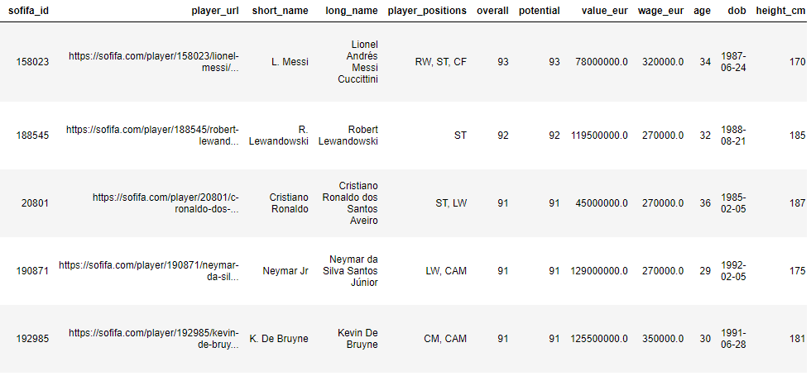
Dataset
Se utilizó un dataset de FIFA 22 que tiene un registro de los jugadores de fútbol de ese año con diferentes métricas que me sirven para realizar el proyecto.
El dataset cuenta con un total de 19,239 filas y 110 columnas.
Se lo obtuvo desde la website de Kaggle

Slide 5
Objetivo del proyecto
El objetivo del negocio tiene como finalidad detectar el rango de precios de los jugadores basándome en sus habilidades, potencial, edad, posición, salario, altura y peso. Para eso, voy a realizar un modelo de agrupamiento.
¿Cómo lo voy a hacer? Agrupando en 3 grandes grupos según el rango de valor de cada jugador en la columna ‘market’:
Nivel 3: Jugadores de más de 25 millones de euros
Nivel 2: Jugadores de entre 10 a 25 millones de euros
Nivel 1: Jugadores de menos de 10 millones de euros
Alcance y potenciales clientes
El alcance del proyecto está puesto en llegar a hacer rentable el negocio en los próximos 5 años, tratando de conseguir clientes los cuales pueden ser: clubes de fútbol (tanto comprador como vendedor), representantes, propios jugadores y scoutings.

Slide 6

Variables de entrada
Son las columnas del dataset. A saber:
Name: nombre
Position: posiciones en las que pueden jugar
Club
Division: división
País de la liga en la que juegan
Nacionalidad
Altura
Peso
Edad
Pierna preferida
Posición preferida
Mejor posición
Valor de mercado
Liga
Cláusula de rescisión
Salario
Overall: Cada jugador tiene un valor de calidad actual que puede oscilar entre 1 y 99. Ese valor está oculto y determina, en gran medida, cuán bueno es ese jugador.
Potential: La calidad potencial es un valor oculto al igual que la Overall va de 1 a 99, y es el límite que los jugadores pueden llegar a alcanzar.
Demás habilidades de los jugadores como velocidad, aceleración, definición, entre otros.

Slide 7

Data Acquisition
El dataset es tiene problemas de datos nulos, una distribución del valor de los jugadores dispareja y muchos outliers en cuanto a la edad de los jugadores.

Slide 8

Data Wrangling
En esta etapa se realizaron los siguientes trabajos
Se tuvieron que eliminar ciertas columnas debido a que no eran de interés para el modelo (nombre de jugador, id del jugador, si tiene cara o no en el juego, posiciones en las que puede jugar, si es un jugador a préstamos entre otras)
Se dividieron ciertas columnas categorizándolas en rangos:
La del valor de jugador que fue mencionada anteriormente
Las edades de los jugadores
Las habilidades de los jugadores se agruparon en attack, skills, movement, power, mentality, defending y goalkeeping
Se los agrupó según su posición en el club (0 a los jugadores de reserva, 1 a los sustitutos y 2 a los titulares)
Se los dividió por nivel del jugador: si su overall es mayor a 80 son nivel 3, si se encuentra entre 70 y 80 son nivel 2 y menor a 70 son nivel 1
Se trataron los valores nulos

Slide 9
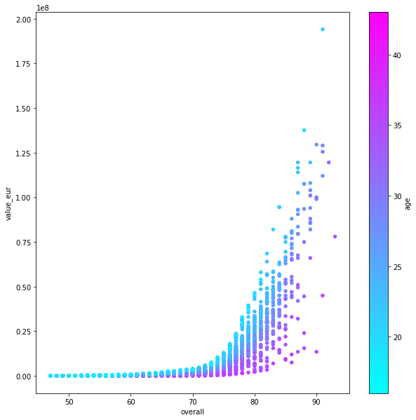
Insights del dataset
Se puede ver que el valor está muy relacionado con lo que es la calidad del jugador, y además se puede observar que no hay jugadores viejos con altos valores aunque igualmente tengan un valoración alta.
También se puede ver que entre jugadores que poseen la misma calidad, los más jóvenes son los mas valiosos

Slide 10

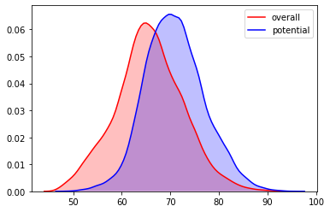
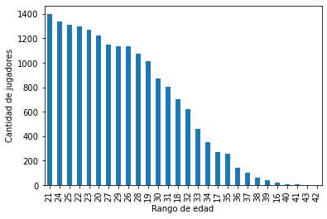
Se muestra la distribución de la calidad de jugador y los potenciales. En los dos casos puede verse que la distribución es normal, la gran diferencia es donde se encuentra la media → esto debido a que los jugadores tienden a mejorar
Se muestra la cantidad de registros por edad con los que cuenta el dataset ordenados por la cantidad de cada edad

Slide 11
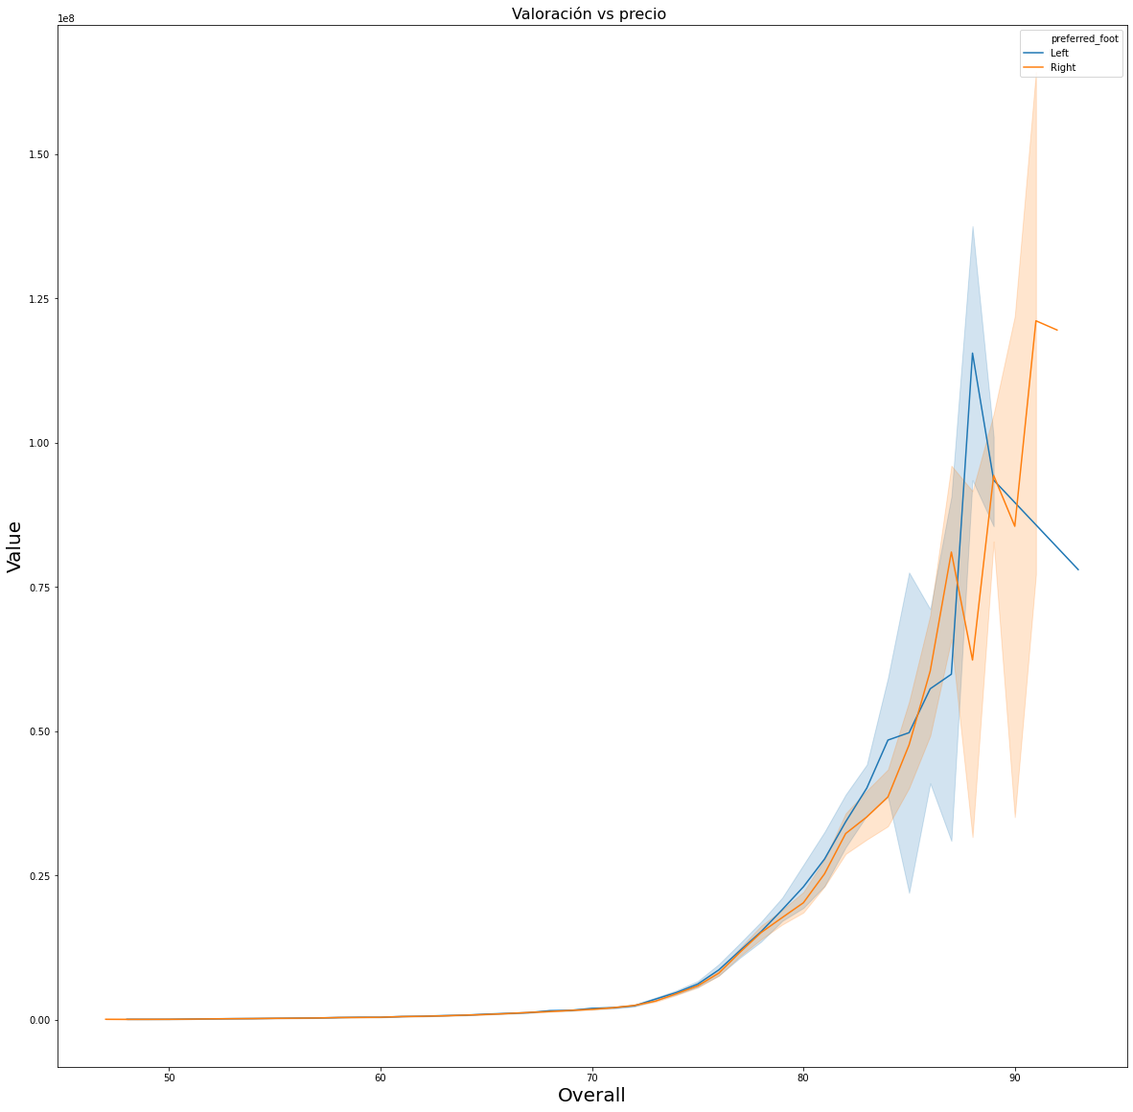
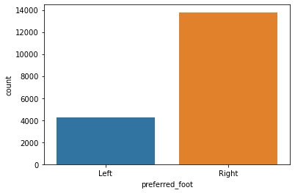
Se puede ver que la mayoría de los jugadores son derechos
Y en lo que respecta al análisis bivariado, no se tiene una diferenciación por precio del jugador según su pierna, sino que, pasando los 80 de overall fluctúa

Slide 12
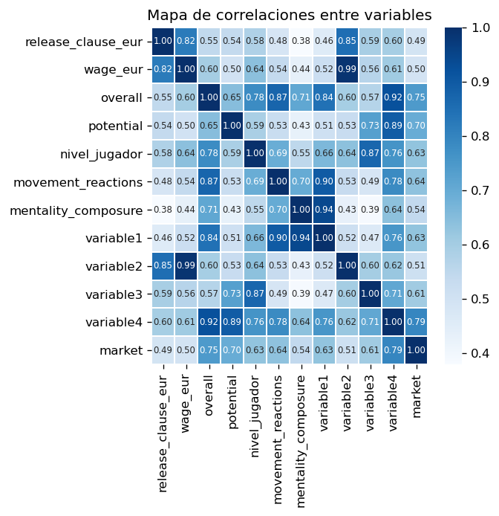
Ingeniería de variables
Al no tener demasiados datos con correlaciones fuertes, tuve que buscar encontrar nuevas variables que ayuden al modelo a tener una mejor correlación con la variable a predecir, por eso cree las variables:
1: reacciones + compostura
2 = salario/edad
3 = nivel del jugador/edad
4 = potencial + calidad
De esta forma, tengo 10 variables con al menos 0,5 y 3 con 0,7

Slide 13
Modelos iniciales
KNN
Regresión logística
Score: 94,77%
Precisión: 94,77%
Score: 84,92%
Precisión: 86,26%
Variable a predecir: market value
Variables predictorias: cláusula de rescisión, salario, calidad, potencial, nivel del jugador, reacciones y compostura
Entre los dos modelos que utilicé la mejor opción es el KNN

Slide 14
Modelos con mejoras
KNN
Regresión logística
Random Forest
Accuracy: 94,87%
Score: 94,87%
Precisión: 94,87%
Recall: 94,87%
Accuracy : 93,19%
Score: 93,19%
Precisión: 93,19%
Recall: 93,19%
Accuracy : 98,36%
Score: 98,36%
Precisión: 98,36 %
Recall: 98,36 %
Se agregan las variables 1, 2, 3 y 4 que se calcularon en la ingeniería de variables.
Se puede ver como la regresión logística aumenta considerablemente su score y precisión con estas nuevas variables.
Se agregó el modelo de Random Forest
Se aplicaron algunas métricas comparativas más como precisión y recall
Entre los tres modelos que utilicé la mejor opción es el Random Forest

Slide 15
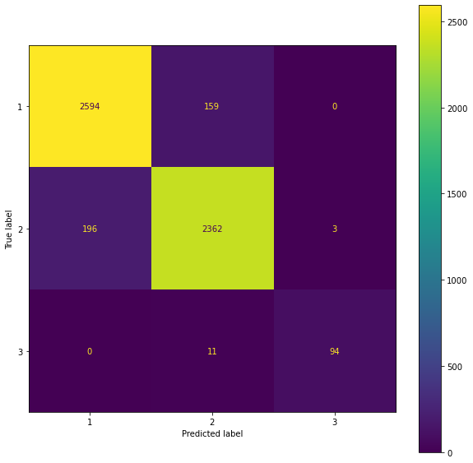
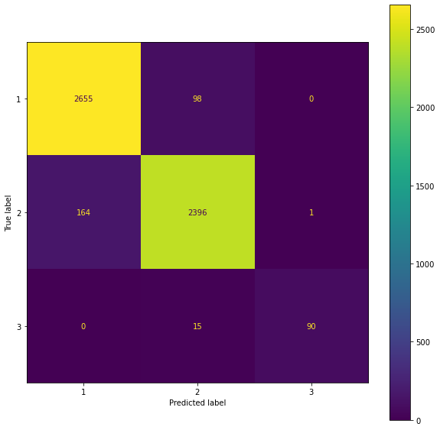
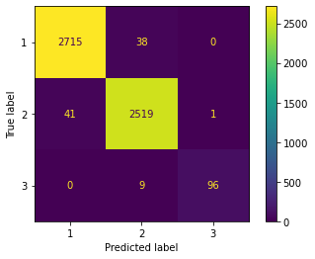
Modelos
Tengo que fijarme en los valores más altos de transferencia, que es donde hay mas errores en comparación con la totalidad de los datos
KNN
Regresión logística
Random Forest
El modelo de Random Forest también tiene menos errores en cuanto a jugadores del tipo 3 (los más caros), es por eso que pese a la poca diferencia que tienen en la precisión, me parece más adecuado este modelo.

Slide 16
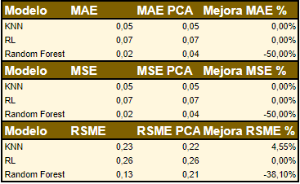
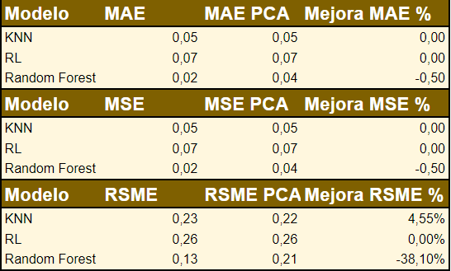
Aplicación PCA
Se puede ver que en los modelos con PCA aplicados para KNN y RL tienen mejoras, pero no llegan a ser significativas como para optar cambiar a uno de ellos.
Además, el modelo de Random Forest sufre una desmejoría cuando aplicamos PCA.
La mejor opción sigue siendo el Random Forest simple.

Slide 17

Conclusiones
El mejor modelo es el Random Forest debido a que tiene mejores métricas de Score, Recall, Precision, Accuracy, RSME, MAE y MSE
Sus tiempos de ejecución son similares a los demás modelos
Se aplicó el método de K-Means para ver si convenía plantear de distinta forma el problema, pero se descartó

Slide 18
¡Muchas gracias!

